Slide 1
حمد الله بعد الطعام و الشراب

Slide 2
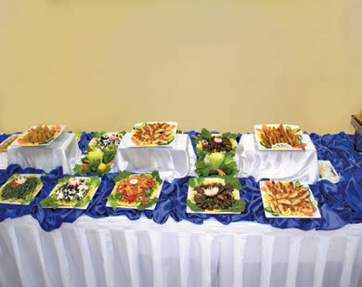
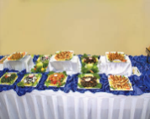
حمد الله بعد الطّعام و الشراب
الوحدة
2
الدرس الخامس
1
2
حمد الله بعد الطّعام و الشراب
كيف ُنحافظ ُعلى هذه النعم ؟
ما جزاء من شكر الله على نِعمه ؟
من الذي تفضَّل علينا بهذه النعم ؟
بحمد الله و شكره عليها
يحصل العبد على رضى الله عزَّ و جل
الله عزَّ و جَل

Slide 3
حمد الله بعد الطّعام و الشراب
اقرأ الحديث التالي :
الوحدة
2
الدرس الخامس
حمد الله بعد الطّعام و الشراب

Slide 4
أتعرَّف على معاني الحديث الآتي
الوحدة
2
الدرس الخامس
حمد الله بعد الطّعام و الشراب
* إن الله ليرضى عن العبد : أي يحصل العبد على رضا الله تعالى و هو أعلى الدرجات قال تعالى :< وَ رُضْوَانٌ مِنَ اللهِ أَكْبَرُ >
* يأكل الأكلة : الأكلة : الوجبة من الطعام
* فيحمده عليها : أي يقول بعدها : < الحمد لله >
* و يشرب الشربة : الشربة : المرة الواحدة من الشرب
* هل يكفي أن أقول : < الحمد لله > فقط ؟
* إذا قال العبد : الحمد لله , فهذا يكفي

Slide 5
علَّمنا الرسول محمد صلى الله عليه و سلّم عبارات أخرى للحمد :
الوحدة
2
الدرس الخامس
حمد الله بعد الطّعام و الشراب
لكن هناك عبارات أخرى للحمد علَّمنا إيّاها الرسول صلى الله عليه و سلم يُستحَّب أن نقولها مثل:< الحمد لله كثيراً، طيبا ًمباركاً فيه، غير مَكْفيٍّ، ولا مُوَدَّعٍ، ولا مُستَغْنى عنه ربَّنَا >

Slide 6
تجدنا في جوجل

Slide 7
أتعرّف على الصحابي الجليل أنس رضي الله عنه
اسمه: أنس بن مالك رضي الله عنه
الوحدة
2
الدرس الخامس
حمد الله بعد الطّعام و الشراب
اقتداؤه بالنبي صلى الله عليه وسلم : من محبته للنبي عليه الصلاة و السلام كان يحرص على الاقتداء به
عبادته : كان يهتم بالصلاة قال ابن سيرين ( كان أحسنُ الناس صلاةً في السّفر و الحضر )

Slide 8
فـكِّـــــر :
الوحدة
2
الدرس الخامس
حمد الله بعد الطّعام و الشراب
على أي شيء يدلّ حَمْدُ المسلم ربَّه عزَّ و جل بعد انتهائه من الطعام ؟
1
يدل على اعترافه بنعم الله تعالى عليه

Slide 9
تعلَّمتُ أن :
الوحدة
2
الدرس الخامس
حمد الله بعد الطّعام و الشراب
من قال ( الحمد لله ) بعد الطعام أو الشراب )
فقد حصل له رضوان الله تعالى

Slide 10
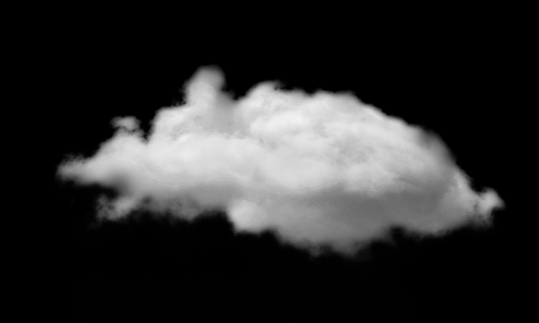
أحمد الله وأشكره على نعمه عليَّ
الوحدة2
الدرس الخامس
حمد الله بعد الطّعام و الشراب
1
2
3
بالقلب
باللسان
بالعمل
بأن أعترف و أعتقد بأن كل نعمة من الله وحده
بأن استعمل هذه النعم و أتقوَّى بها على طاعة الله تعالى
بأن أحمده و أشكره بلساني

Slide 11
انتهى الدرس

